Slide 1
jQuery快速入门

Slide 2
目标
1.说得出什么是jQuery
2.认得出jQuery代码
3.写得出jQuery代码

Slide 3
jQuery简介
jQuery是一个轻量级的"写的少，做的多"的JavaScript函数库。
功能：
HTML 元素选取
HTML 元素操作
CSS 操作
HTML 事件函数
JavaScript 特效和动画
HTML DOM 遍历和修改
AJAX

Slide 4
为什么要学习jQuery？
1. 冗长的原生JavaScript只需要几行jQuery就能搞定
2.jQuery代码简洁易懂
3.jQuery是目前最流行的JS框架，兼容各大浏览器

Slide 5
jQuery安装
1.在线获取方式：
使用jQuery官方提供的
<script type="text/javascript" src="https://code.jquery.com/jquery-3.1.1.min.js"></script>
使用sina提供的（推荐）
<script type="text/javascript" src="http://lib.sinaapp.com/js/jquery/3.1.0/jquery-3.1.0.min.js"></script>
此外还有Google、Microsoft、百度、又拍云等提供的CDN
2.下载安装方式：
<script type="text/javascript" src="js/jquery-3.1.1.min.js"></script>

Slide 6
jQuery基础语法
语法格式： $(selector).action()
$定义 jQuery（实际上可以用jQuery替换$）
(selector)"查询"和"查找" HTML 元素
action() 执行对元素的操作

Slide 7
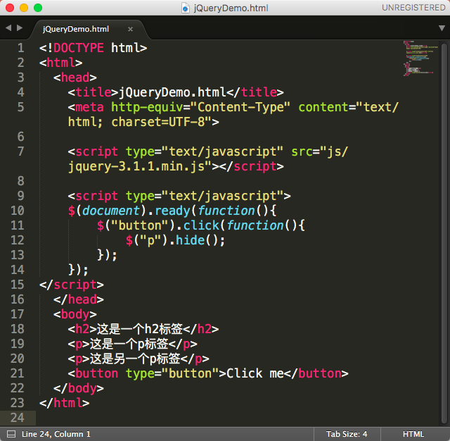
一个简单的语法例子$("p").hide();
<!DOCTYPE html><html> <head> <title>jQueryDemo.html</title> <meta http-equiv="Content-Type" content="text/html; charset=UTF-8"> <script type="text/javascript" src="js/jquery-3.1.1.min.js"></script> <script type="text/javascript"> $(document).ready(function(){ $("button").click(function(){ $("p").hide(); }); });</script> </head> <body> <h2>这是一个h2标签</h2> <p>这是一个p标签</p> <p>这是另一个p标签</p> <button type="button">Click me</button> </body></html>

Slide 8
jQuery选择器
元素选择器
$(“p”).hide();
#id 选择器
$(“#id") .hide();
.class 选择器
$(".class") .hide();

Slide 9
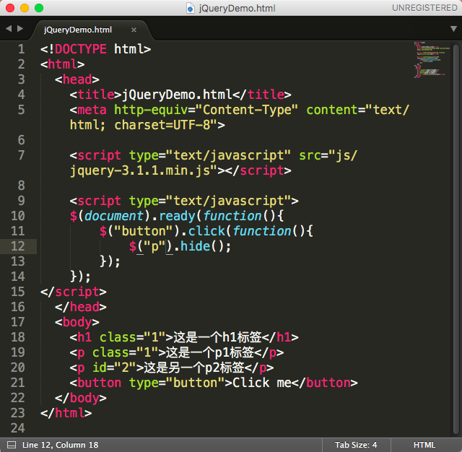
选择器的例子
<!DOCTYPE html><html> <head> <title>jQueryDemo.html</title> <meta http-equiv="Content-Type" content="text/html; charset=UTF-8"> <script type="text/javascript" src="js/jquery-3.1.1.min.js"></script> <script type="text/javascript"> $(document).ready(function(){ $("button").click(function(){ $("p").hide(); }); });</script> </head> <body> <h1 class="1">这是一个h1标签</h1> <p class="1">这是一个p1标签</p> <p id="2">这是另一个p2标签</p> <button type="button">Click me</button> </body></html>

Slide 10
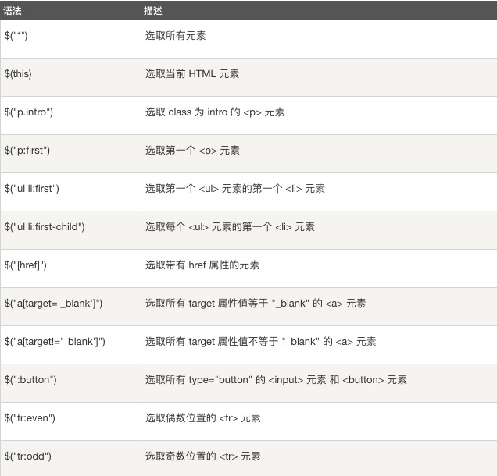
其他类型选择器

Slide 11
jQuery常用方法
1.事件方法
2.效果方法
3.HTML/CSS方法
4.遍历方法
5.AJAX方法

Slide 12
jQuery事件方法
DOM事件
鼠标事件 | 键盘事件 | 表单事件 | 文档/窗口事件
click | keypress | submit | load
dblclick | keydown | change | resize
mouseenter | keyup | focus | scroll
mouseleave |  | blur | unload
在 jQuery 中，大多数 DOM 事件都有一个等效的 jQuery 事件方法。

Slide 13
jQuery常用事件方法
使用步骤：
1.给元素指定一个事件方法
$("p").click();
2.给事件方法指定触发函数
function(){
$(this).hide();
}
例如：$(document).ready(function(){ $(".click").click(function(){ $(this).hide();
});
});
ready()
click()
dblclick()
mouseenter()
mouseleave()
mousedown()
mouseup()
focus()
blur()

Slide 14
文档就绪事件方法read()
为了保证在文档完全就绪（加载）后执行 jQuery 代码。
如果在文档没有完全就绪之前就运行函数，操作可能失败。
例如：
试图隐藏一个不存在的元素
获取还未加载的图像的尺寸大小

Slide 15
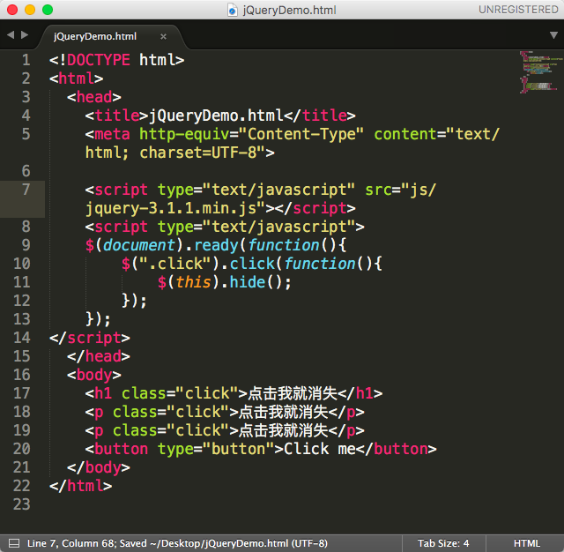
jQuery事件方法演示（1）
<!DOCTYPE html><html> <head> <title>jQueryDemo.html</title> <meta http-equiv="Content-Type" content="text/html; charset=UTF-8"> <script type="text/javascript" src="js/jquery-3.1.1.min.js"></script><!-- click()dblclick()mouseenter()mouseleave()mousedown()mouseup() --> <script type="text/javascript"> $(document).ready(function(){ $(".click").click(function(){ $(this).hide(); }); });</script> </head> <body> <h1 class="click">点击我就消失</h1> <p class="click">点击我就消失</p> <p class="click">点击我就消失</p> <button type="button">Click me</button> </body></html>

Slide 16
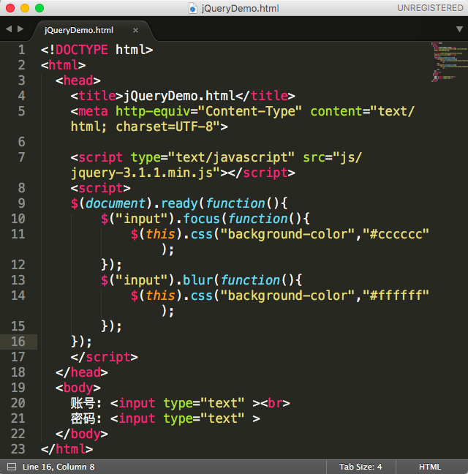
jQuery事件方法演示（2）
<!DOCTYPE html><html> <head> <title>jQueryDemo.html</title> <meta http-equiv="Content-Type" content="text/html; charset=UTF-8"> <script type="text/javascript" src="js/jquery-3.1.1.min.js"></script> <script> $(document).ready(function(){ $("input").focus(function(){ $(this).css("background-color","#cccccc"); }); $("input").blur(function(){ $(this).css("background-color","#ffffff"); }); }); </script> </head> <body> 账号: <input type="text" ><br> 密码: <input type="text" > </body></html>

Slide 17
jQuery效果方法
hide()、show()和toggle()
fadeIn()、fadeOut()、fadeToggle()和fadeTo()
slideDown()、slideUp()和slideToggle()
animate() 和stop()

Slide 18
hide()、show()和toggle()
完整调用方式
$(selector).hide(speed,callback);
$(selector).show(speed,callback);
$(selector).toggle(speed,callback);
toggle（切换）是hide与show的结合
当元素隐藏时则调用show方法
当元素显示时则调用hide方法
speed代表hide或show动画的总时长，单位ms
可填int值或“fast”和”slow”

Slide 19
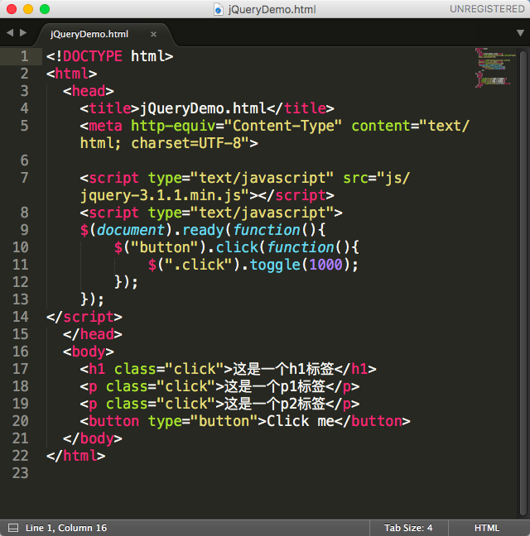
一个toggle()的例子
<!DOCTYPE html><html> <head> <title>jQueryDemo.html</title> <meta http-equiv="Content-Type" content="text/html; charset=UTF-8"> <script type="text/javascript" src="js/jquery-3.1.1.min.js"></script> <script type="text/javascript"> $(document).ready(function(){ $("button").click(function(){ $(".click").toggle(1000); }); });</script> </head> <body> <h1 class="click">这是一个h1标签</h1> <p class="click">这是一个p1标签</p> <p class="click">这是一个p2标签</p> <button type="button">Click me</button> </body></html>

Slide 20
Fade类型效果方法
完整调用方式
$(selector).fadeIn(speed,callback);
$(selector).fadeOut(speed,callback);
$(selector).fadeToggle(speed,callback);
$(selector).fadeTo(speed,opacity,callback);
fadeTo中的第二个参数opacity表示不透明度，取值0~1
0表示完全透明，1表示完全不透明
值为0相当于fadeOut
思考一下
opacity值为1相当于fadeIn吗？
Opacity 值不填会怎样？

Slide 21
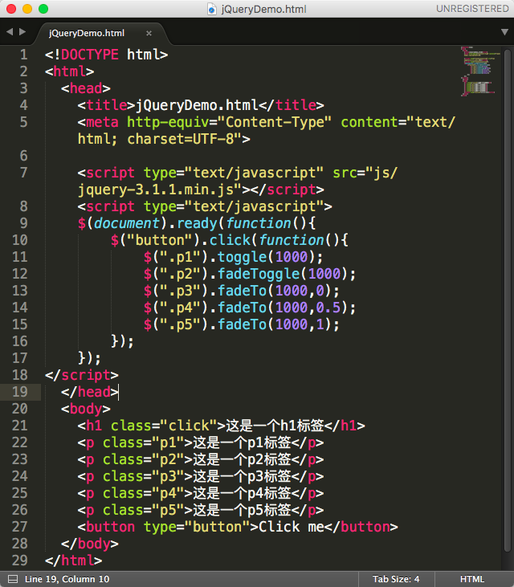
fade效果方法演示
<!DOCTYPE html><html> <head> <title>jQueryDemo.html</title> <meta http-equiv="Content-Type" content="text/html; charset=UTF-8"> <script type="text/javascript" src="js/jquery-3.1.1.min.js"></script> <script type="text/javascript"> $(document).ready(function(){ $("button").click(function(){ $(".p1").toggle(1000); $(".p2").fadeToggle(1000); $(".p3").fadeTo(1000,0); $(".p4").fadeTo(1000,0.5); $(".p5").fadeTo(1000,1); }); });</script> </head> <body> <h1 class="click">这是一个h1标签</h1> <p class="p1">这是一个p1标签</p> <p class="p2">这是一个p2标签</p> <p class="p3">这是一个p3标签</p> <p class="p4">这是一个p4标签</p> <p class="p5">这是一个p5标签</p> <button type="button">Click me</button> </body></html>

Slide 22
slideDown()、slideUp()和slideToggle()
完整调用方式
$(selector).slideDown(speed,callback);
$(selector).slideUp(speed,callback);
$(selector).slideToggle(speed,callback);

Slide 23
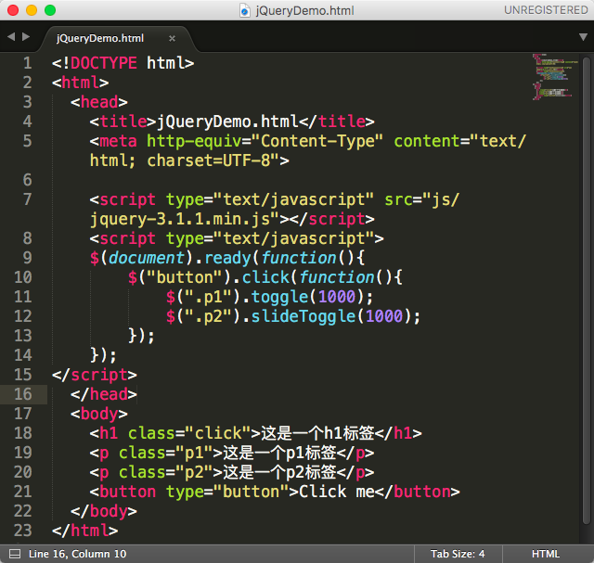
一个slideToggle()的例子
<!DOCTYPE html><html> <head> <title>jQueryDemo.html</title> <meta http-equiv="Content-Type" content="text/html; charset=UTF-8"> <script type="text/javascript" src="js/jquery-3.1.1.min.js"></script> <script type="text/javascript"> $(document).ready(function(){ $("button").click(function(){ $(".p1").toggle(1000); $(".p2").slideToggle(1000); }); });</script> </head> <body> <h1 class="click">这是一个h1标签</h1> <p class="p1">这是一个p1标签</p> <p class="p2">这是一个p2标签</p> <button type="button">Click me</button> </body></html>

Slide 24
animate() 和stop()
$(selector).animate({params},speed,callback);
必需的 params 参数定义形成动画的 CSS 属性。
可以用 animate() 方法来操作所有 CSS 属性吗？
是的，几乎可以！不过需要记住：使用 paddingLeft 而不是 padding-left，使用 marginRight 而不是 margin-right等等。同时，色彩动画并不包含在核心 jQuery 库中，需要从jQuery官网下载颜色动画插件。
$(selector).stop(stopAll,goToEnd);
可选的 stopAll 参数规定是否应该清除动画队列。默认是 false，即仅停止活动的动画，允许任何排入队列的动画向后执行。
可选的 goToEnd 参数规定是否立即完成当前动画。默认是 false。因此，默认地，stop() 会清除在被选元素上指定的当前动画。

Slide 25
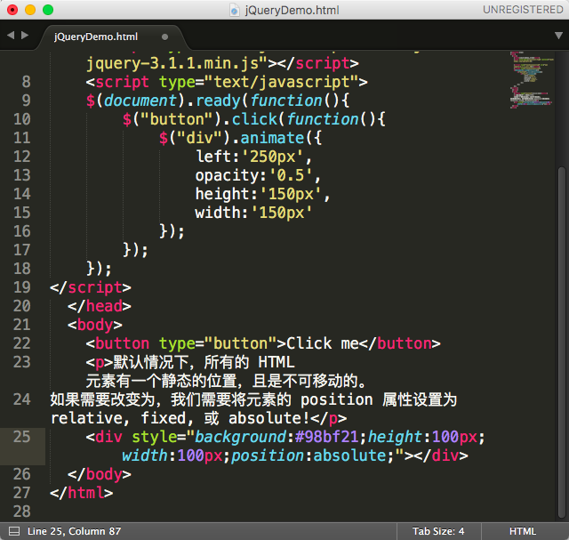
animate()效果方法演示
<!DOCTYPE html><html> <head> <title>jQueryDemo.html</title> <meta http-equiv="Content-Type" content="text/html; charset=UTF-8"> <script type="text/javascript" src="js/jquery-3.1.1.min.js"></script> <script type="text/javascript"> $(document).ready(function(){ $("button").click(function(){ $("div").animate({ left:'250px', opacity:'0.5', height:'150px', width:'150px' }); }); });</script> </head> <body> <button type="button">Click me</button> <p>默认情况下，所有的 HTML 元素有一个静态的位置，且是不可移动的。 如果需要改变为，我们需要将元素的 position 属性设置为 relative, fixed, 或 absolute!</p> <div style="background:#98bf21;height:100px;width:100px;position:absolute;"></div> </body></html>
Notes:
$("div").animate({height:'300px',opacity:'0.4'}, "slow"); $("div").animate({width:'300px',opacity:'0.8'}, "slow"); $("div").animate({height:'100px',opacity:'0.4'},"slow"); $("div").animate({width:'100px',opacity:'0.8'},"slow");

Slide 26
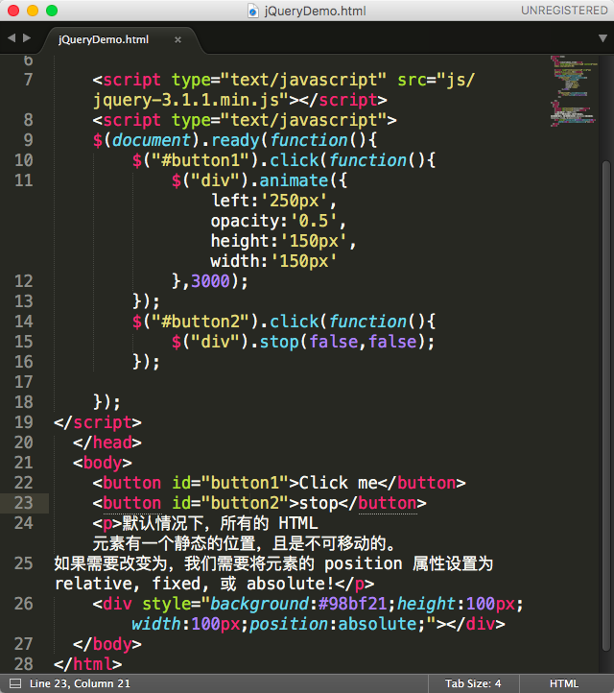
Stop()演示
<!DOCTYPE html><html> <head> <title>jQueryDemo.html</title> <meta http-equiv="Content-Type" content="text/html; charset=UTF-8"> <script type="text/javascript" src="js/jquery-3.1.1.min.js"></script> <script type="text/javascript"> $(document).ready(function(){ $("#button1").click(function(){ $("div").animate({ left:'250px', opacity:'0.5', height:'150px', width:'150px' },3000); }); $("#button2").click(function(){ $("div").stop(false,false); }); });</script> </head> <body> <button id="button1">Click me</button> <button id="button2">stop</button> <p>默认情况下，所有的 HTML 元素有一个静态的位置，且是不可移动的。 如果需要改变为，我们需要将元素的 position 属性设置为 relative, fixed, 或 absolute!</p> <div style="background:#98bf21;height:100px;width:100px;position:absolute;"></div> </body></html>

Slide 27
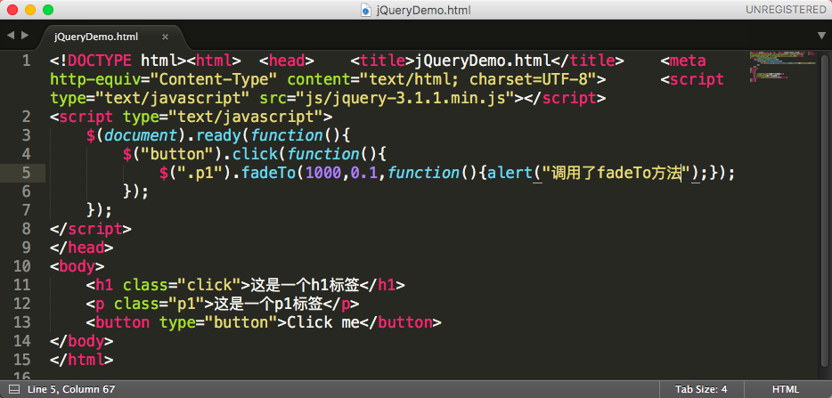
参数callback（回调函数）
<!DOCTYPE html><html> <head> <title>jQueryDemo.html</title> <meta http-equiv="Content-Type" content="text/html; charset=UTF-8"> <script type="text/javascript" src="js/jquery-3.1.1.min.js"></script> <script type="text/javascript"> $(document).ready(function(){ $("button").click(function(){ $(".p1").fadeTo(1000,0.1,function(){alert("调用了fadeTo方法");}); }); });</script> </head> <body> <h1 class="click">这是一个h1标签</h1> <p class="p1">这是一个p1标签</p> <button type="button">Click me</button> </body></html>
Notes:
思考：为什么要回调函数？

Slide 28
jQuery HTML方法
获取HTML元素内容 - text()、html()
获取HTML元素属性 - attr()
设置HTML元素内容 - text(String)、html(String)
设置HTML元素属性 - attr(value)
获取和设置方法的重载：
获取无参数返回值为String
设置无返回值参数为String

Slide 29
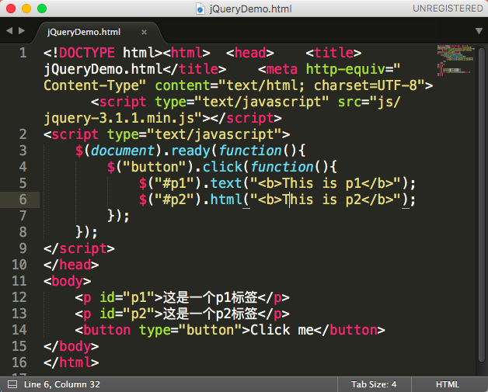
设置HTML元素内容
<!DOCTYPE html><html> <head> <title>jQueryDemo.html</title> <meta http-equiv="Content-Type" content="text/html; charset=UTF-8"> <script type="text/javascript" src="js/jquery-3.1.1.min.js"></script> <script type="text/javascript"> $(document).ready(function(){ $("button").click(function(){ $("#p1").text("<b>This is p1</b>"); $("#p2").html("<b>This is p2</b>"); }); });</script> </head> <body> <p id="p1">这是一个p1标签</p> <p id="p2">这是一个p2标签</p> <button type="button">Click me</button> </body></html>

Slide 30
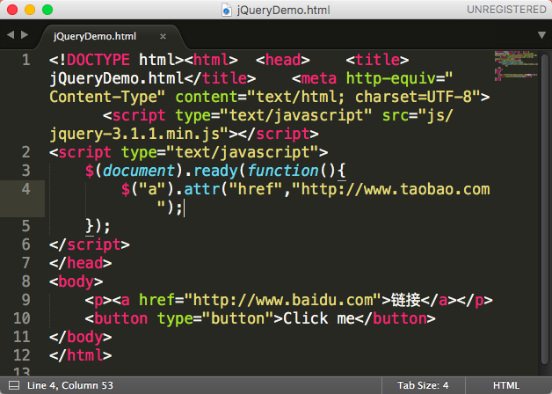
设置HTML元素属性
<!DOCTYPE html><html> <head> <title>jQueryDemo.html</title> <meta http-equiv="Content-Type" content="text/html; charset=UTF-8"> <script type="text/javascript" src="js/jquery-3.1.1.min.js"></script> <script type="text/javascript"> $(document).ready(function(){ $("button").click(function(){ $("a").attr("href","http://www.taobao.com"); }); });</script> </head> <body> <p><a href="http://www.baidu.com">链接</a></p> <button type="button">Click me</button> </body></html>

Slide 31
HTML方法之元素的添加与删除
添加元素方法
append() - 在被选元素的结尾插入内容
prepend() - 在被选元素的开头插入内容
after() - 在被选元素之后插入内容
before() - 在被选元素之前插入内容
删除元素方法
remove() - 删除被选元素（及其子元素）
empty() - 从被选元素中删除子元素

Slide 32
jQuery CSS 方法
addClass() - 向被选元素添加一个或多个类
$("h1,h2,p").addClass("blue"); $("div").addClass("important");
removeClass() - 从被选元素删除一个或多个类
$("h1,h2,p").removeClass("blue");
toggleClass() - 对被选元素进行添加/删除类的切换操作
$("h1,h2,p").toggleClass("blue");
css() – 获取或设置样式属性
获取
$("p").css(“background-color”);
设置
$("p").css("background-color","yellow");

Slide 33
jQuery尺寸方法
获取或设置方法
width()
height()
innerWidth()
innerHeight()
outerWidth()
outerHeight()
例：
$("#div1").width();
$(”#div1").height(100);

Slide 34
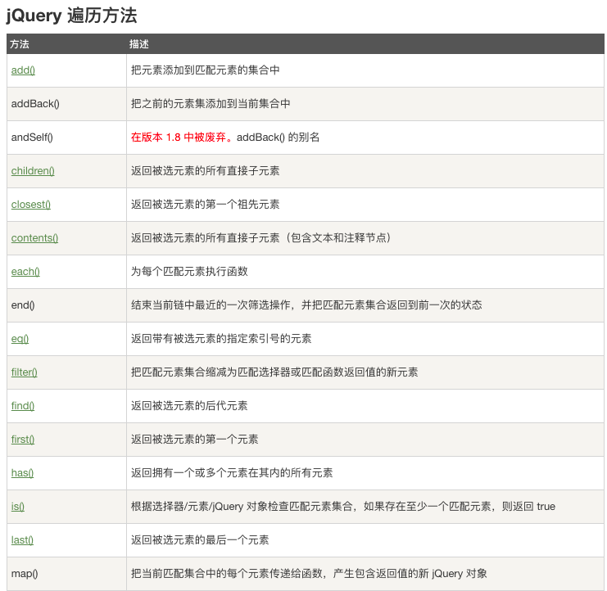
jQuery遍历方法

Slide 35
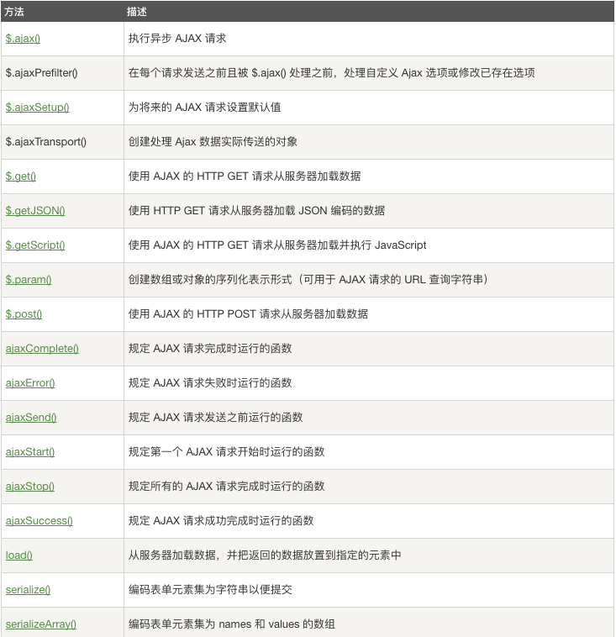
jQuery AJAX方法

Slide 36
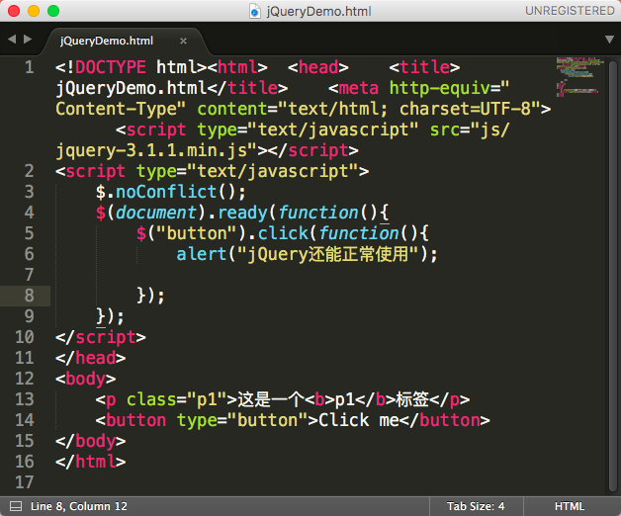
其他方法
noConflict() 方法
$.noConflict();表示释放 $ 标识符的使用
<!DOCTYPE html><html> <head> <title>jQueryDemo.html</title> <meta http-equiv="Content-Type" content="text/html; charset=UTF-8"> <script type="text/javascript" src="js/jquery-3.1.1.min.js"></script> <script type="text/javascript"> $.noConflict(); $(document).ready(function(){ $("button").click(function(){ alert("jQuery还能正常使用"); }); });</script> </head> <body> <p class="p1">这是一个<b>p1</b>标签</p> <button type="button">Click me</button> </body></html>

Slide 37
你掌握了吗？
1.什么是jQuery？
2.alert($(“#p1”).text());
是不是jQuery代码？
3.<a href="http://www.baidu.com">百度</a>
你能使用jQuery修改以上超链接吗？

Slide 38
END 谢谢大家观看！
周子聪
2017.03.27

